Slide 1



CHÀO MỪNG QUÝ THẦY CÔ
VỀ DỰ GIỜ THĂM LỚP
Môn Tự nhiên và Xã hội lớp 3
BÀI 18: THỨC ĂN ĐỒ UỐNG CÓ LỢI CHO SỨC KHỎE (T2)

Slide 2

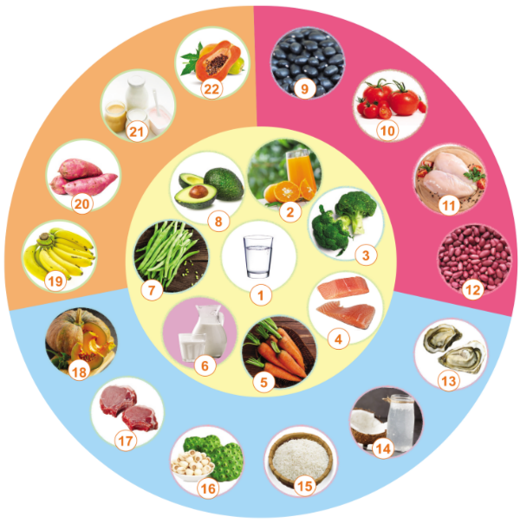
1. Chia sẻ việc ăn uống hàng ngày.
- Chia sẻ về thức ăn, đồ uống mà em:
+ Thường xuyên sử dụng:
+ Thỉnh thoảng sử dụng:
+ Không sử dụng:

Slide 3
2. Em cần thay đổi thói quen ăn uống nào để có lợi cho sức khỏe.
- Duy trì thói quen ăn đúng bữa.
- Ăn nhiều trái cây và rau xanh.
- Uống nước ấm nhiều hơn nước lạnh.
- Không làm việc riêng khi ăn.
- Lập thói quen ăn uống khoa học
- Xây dựng chế độ ăn đầy đủ chất dinh dưỡng.
- Ăn uống đủ bữa, không bỏ bữa ăn, đặc biệt là bữa ăn sáng.
- Không nên ăn quá no sau mỗi bữa ăn.

Slide 4
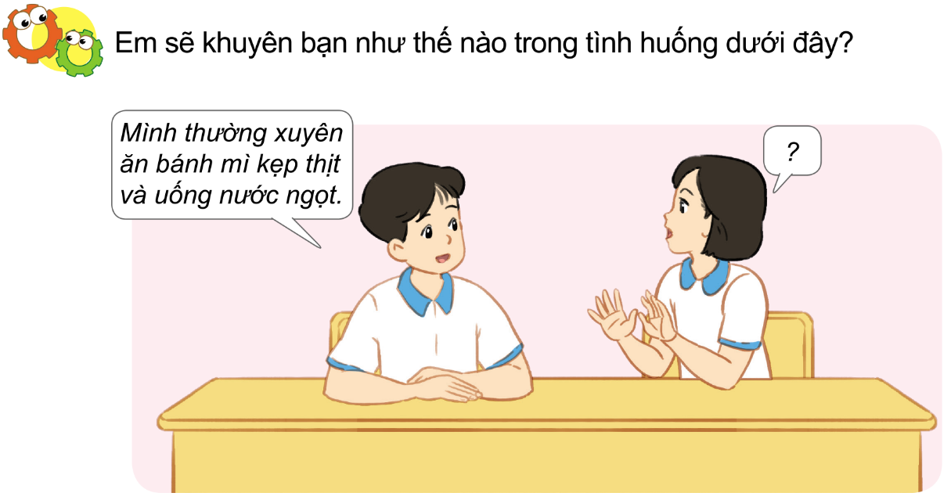
3. Xử lí tình huống.

Slide 5
Các bạn nhớ ăn nhiều loại rau, trái cây, thịt, cá, các loại hạt,... uống đủ nước để có lợi cho sức khỏe nhé!

Slide 6

XIN CHÂN THÀNH CẢM ƠN
QUÝ THẦY CÔ GIÁO VÀ CÁC EM

